Slide 1
THE
FUTURE DEMOCRATIC COMMUNITY
EXPLORATION
THE
FUTURE DEMOCRATIC COMMUNITY
EXPLORATION
CLOUD MIND

Slide 2
“Society in every state is a blessing, but government even in its best state is but a necessary evil; in its worst state an intolerable one.”

Slide 3
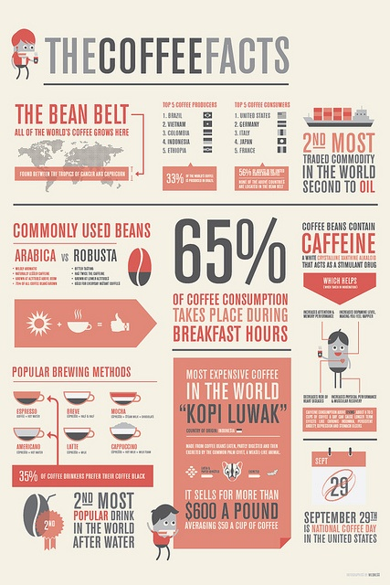
THE
FUTURE DEMOCRATIC COMMUNITY
EXPLORATION
CLOUD MIND

Slide 4


Slide 5



小组成员
清华大学法学院2014级本科生
法学专业、英语第二学位
清华大学“新雅书院”学员
张世超
希望能够通过Cloud-Mind项目降低信息传输成本，实现跨越地域、种族、性别、宗教等因素的深层次民主治理和法治关怀。
清华大学生命学院2014级本科生
生命科学专业
清华大学“新雅书院”学员
宁志禹
对未来可能的Clonu-Mind范式很感兴趣，并提出了不少设想，是Cloud-Mind项目中勇敢的逐梦人。
清华大学建筑学院2014级本科生
建筑设计专业
清华大学“新雅书院”学员
王小珊
对建筑设计以及哲学、心理学、管理学感兴趣，涉猎广泛。近期在探索信息时代对设计和思想的影响。渴望探索未来，并乐在其中。

Slide 6


Slide 7
CONTENTS
1
逻辑模型
1
4
项目概况
2
Cloud-mind 简介
4
宏观
5
介观
6
微观
7
理论基础
民主现状
3
群体决策
技术支撑
4
脑机接口
发展史
关联性
区块链
发展史
关联性

Slide 8
CONTENTS
系统介绍
准入协议
5
运行协议
词条
宏观
介观
微观
参考文献
6
图片来源
7
工作进展
8

Slide 9
01
逻辑模型
背景：在顾学雍老师所开设的超越学科界限的认知基础课程中，小组成员为了构建自己的认知基础，选定了一个研究课题，以该课题为目标寻找相关知识进行学习。在学习知识的过程中，同时学习反思认知基础本身。本文为小组学习报告。
预期效果
提供未来民主团体内部制度的一种设想
对群体决策、社会管理、云计算、区块链方面的知识有基本了解，达到能与专业人士进行无障碍简单交流的程度。
输入
资源
时间
书籍
文献
网络词条
相关视频
网络学习软件
人
本小组成员
本课教授
助教
同学
外部因素
目前技术难以做到理想化的脑机借口
既得利益者会阻碍现今社会向Cloud Mind转变。

Slide 10
02
逻辑模型
目标：根据小组成员所掌握的理论知识和对未来技术的展望，构建一个未来乌托邦的自我管理体系——Cloud Mind。
输出
理论基础分析
技术理论背景分析
脑机接口
区块链
群体决策
CLOUD MIND基础协议
CLOUD MIND 运行模式
信息系统结构
活动
课堂学习
课堂讨论
课堂展示交流
文献研读
小组会议
Office Hour

Slide 11

项目概况

Slide 12
04
Cloud-Mind简介
WHAT IS CLOUD-MIND?
Cloud-Mind 是一个通过人脑互联与区块链技术进行民主决策信息公开与认证的智能社区。相较于传统的民主决策方式，Cloud-Mind具有准入门槛低，民主普及率高，信息决策公开化，低成本、低误差、高效率等优势，Cloud-Mind一定程度上解决了目前民主制度的弊病。
WHAT DOES IT CONSIST OF?
Cloud-Mind 主要由两部分组成：
硬件设施部分:
信号处理器（C-processor）：一个便携式智能手机，负责处理所有发送和接收的信号，并作出反馈，以及存储信息。
脑机接口界面（C-interface）：用于传送脑部信号和对信号进行放大和转译的非侵入式接口。
程序部分：
信息安全阀（Mind-Tap)：用来控制输入和输出的信息，保障信息安全和真实。
信息库（Mind-Pool）：用于对信息作出预测的包含全部注册Cloud-Minder信息的数据库，可对信息进行预测。
信息通道（Mind-Tunnel）：用于连接各个信号处理器、信息库的网络通道，可进行单向和双向信息传输。

Slide 13
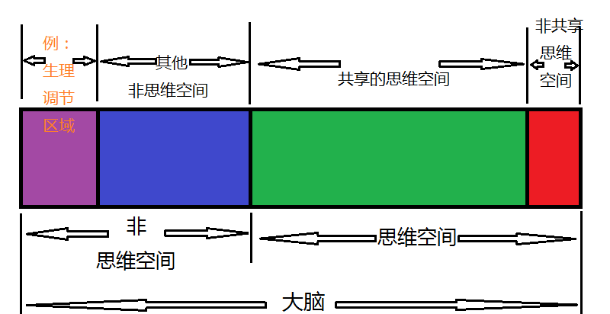
05
Cloud-Mind微观构想
WHAT IS IT LIKE?
Part one
Part FOUR
思维空间是一个人大脑的一部分，不是全部。因此每个人的思维空间的90%强行共享，剩余10%属于个体思维空间，没有必要共享，集体意识没有权限访问。
对于违反Cloud-Mind章程，恶意侵犯他人正当权利的不法使用者，而且其不法行为已经造成现实紧迫的危险性（具备高度的危险性）。在对其进行法律制裁时，如果超过所属区块50%的人口有意愿对某一个人的非共享空间进行访问，那么该空间将被强行共享。
此举意在防止中心化、独裁、野心家的产生，避免有人利用这个不可见的空间图谋不轨，做出危害社会的事。对于社会大众来说，不可能有这么多的人关注他，所以可以保证自己的思维空间的封闭。如果有人真的在策划惊天阴谋，只要走漏风声，见不得人的想法就会被强行曝露。
Part two
个体可以决定所储存的信息是否共享。保留非共享思维空间的意义是，给予人们不被集体意识同化的可能，在这里仍可以找到自我。
Part three
个体可以申请公开特定人公开决策信息并对信息作出处理，也可以通过集体意识对某个个体的决策思维进行读取。
在获得申请他人信息公开的权利的同时，每个个体不仅要遵守Cloud-Mind章程的规定，同时也要让渡自己的一部分决策隐私权，也就是对于依规定必须公开的信息个人必须公开，否则就会强制执行。
Part five
若在信息决策过程中，不同个体的利益发生抵触情况，且矛盾不可调和，个人可申请上一级区块或Cloud-Mind Pool作出仲裁。。

Slide 14
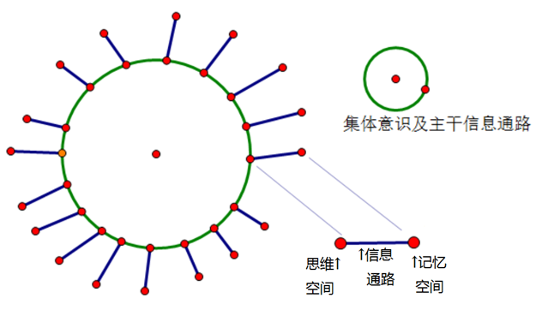
06
Cloud-Mind介观构想
WHAT IS IT LIKE?
Part one
Part THREE
每个单独的Cloud-Minder也可以自由组成一个区块（Block），一个大群体也可以划分成一个个小区块，我们把这样的区块命名为集体思维空间（Collective Mind Space)。划分可依据多种方式，比如按照功能、利益相关者、兴趣爱好等等，所有需要组成团体并作出一定决策的部门都可以有自己的区块，比如班级、公司、学校、甚至是我们的创客空间本身就是一个区块。
每一个区块相对独立，但是与其他区块通过更高一级信息通路相连，保证信息的共享。同时，区块与区块之间的交流会比区块中所有个体直接交流容易，因为每一个区块实际上是另一个层次的个体。这是该模型的介观结构。与微观结构不同的是，区块不需要一个非共享思维空间。因为加入区块的前提就是有共同的利益连带关系，需要通过信息共享进行决策。
Part two
Part four
每个区块并不是永久的，而是可以随意拆分组合的。每个区块的成员也可以按照区块内部的章程加入、退出。Cloud-Mind并不会对区块内部的运行作出具体规定，这部分完全由区块的成员自治决定。
原则上Cloud-Mind 不限定区块的设立，但是当决议事项完全相同，同时成员相似率在50%以上，且有恶意重复组建区块的嫌疑时，Cloud-Mind Pool对区块组建者意图以及相关成员进行评估，并决定是否构成抵触区块。若构成则该区块面临撤销或合并。

Slide 15
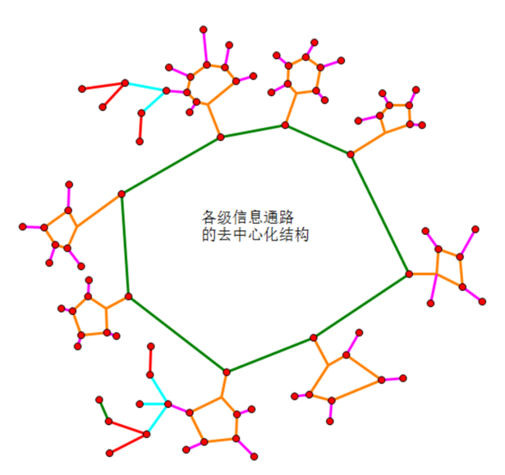
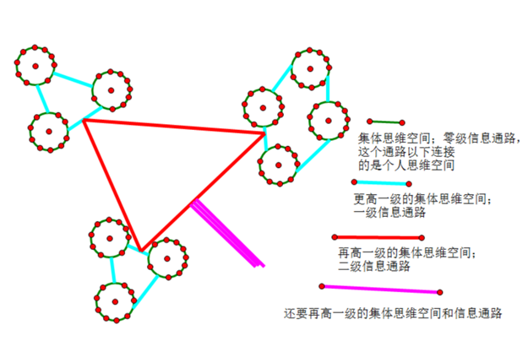
07
Cloud-Mind宏观构想
WHAT IS IT LIKE?
Part one
Part two
宏观层面的Cloud-Mind 实际上就是所有个体和区块的集合。Cloud-Mind Pool负责收集和分析信道中流通的全部信息，并为决策的制定提供大数据预测和实况模拟。因此，你可以说宏观层面的Cloud-Mind就是一个兼具数据库与人工智能双重身份的集合，你也可以把它看成一个决策的共同体。因为这个Pool集合了所有使用者的全部智慧与思维。
除此之外，Cloud-Mind Pool还具备一定的仲裁功能和强制执行功能。在不同的区块产生利益抵触或者发生区块竞合的情况下，Cloud-Mind会执行相应的仲裁程序，作出具有公信力的决断。同时，对于严重违反章程的使用者，Cloud-Mind会依据章程剥夺该使用者的一定权限，甚至将其驱逐出这个群体。

Slide 16
“Freedom is always the freedom for those who thinks differently.”
——R.Luxemburg

Slide 17

理论基础

Slide 18
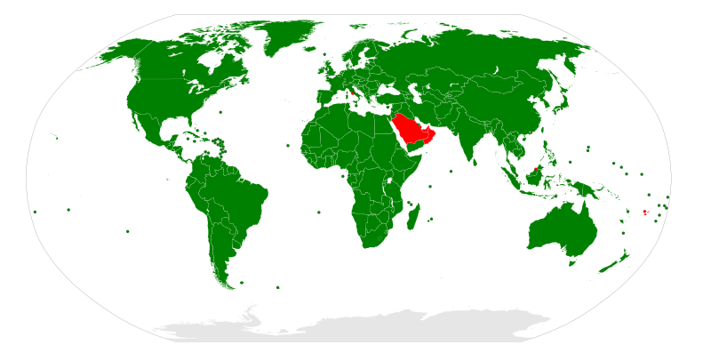

10
理论基础—民主现状
HOW DOES DEMOCRACY FUNCTION?
Part one
第二次世界大战后，随着西方自由主义市场经济和福利国家等政策的实行，其自由民主的价值观也被推向了全世界，在全世界范围内兴起了大规模的民主化浪潮。几乎所有的国家都宣称拥有民主制度，并且也在事实上实行着或多或少的民主决策程序。尽管各国的国情不同，各自实行的民主制度也带有多样化的色彩，但是有一点是共同的，那就是凡是施行民主制度的国家都有一套独立的决策体系。虽说这种公众参与，共享权利的民主制度为社会决策注入了生机与活力，最大限度地保障了公民自主自觉的参与权，但同时民主制度固有的一些缺陷和弊端也未能避免。

Slide 19
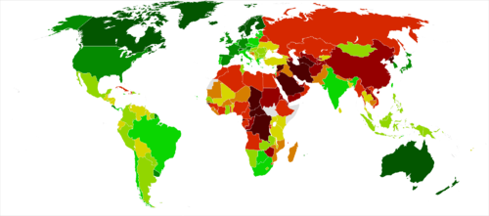
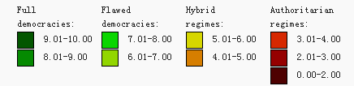
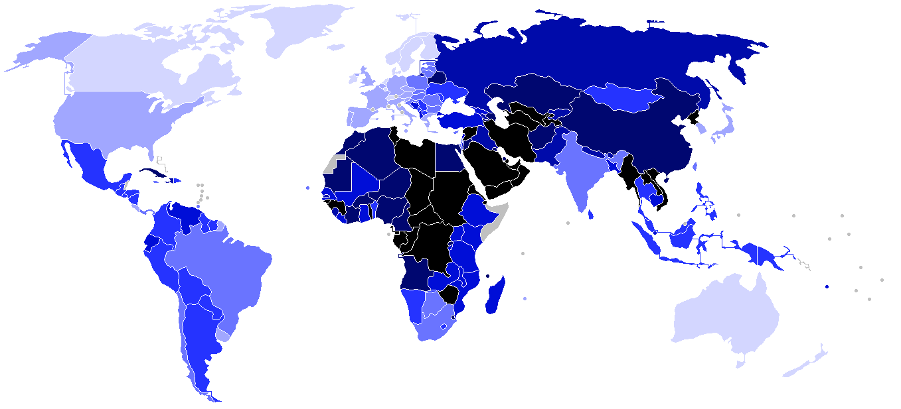
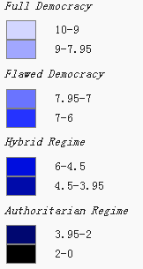
10
理论基础—民主现状
DOES IT WORK OUT?
2012年《经济学人》全球民主制度调查
2008年《经济学人》全球民主制度调查
注：颜色越深，民主指数越低
Part one
第二次世界大战后，随着西方自由主义市场经济和福利国家等政策的实行，其自由民主的价值观也被推向了全世界，在全世界范围内兴起了大规模的民主化浪潮。几乎所有的国家都宣称拥有民主制度，并且也在事实上实行着或多或少的民主决策程序。尽管各国的国情不同，各自实行的民主制度也带有多样化的色彩，但是有一点是共同的，那就是凡是施行民主制度的国家都有一套独立的决策体系。虽说这种公众参与，共享权利的民主制度为社会决策注入了生机与活力，最大限度地保障了公民自主自觉的参与权，但同时民主制度固有的一些缺陷和弊端也未能避免。

Slide 20
脑机接口
二级标题
单击此处编辑母版文本样式

Slide 21
一级标题
二级标题
单击此处编辑母版文本样式

Slide 22
标题
单击此处编辑母版文本样式
第二级
第三级
第四级
第五级

Slide 23
单击此处编辑母版文本样式
第二级
第三级
第四级
第五级
标题

Slide 26
参考文献
1.肯尼斯·阿罗著，陈小白译，《组织的极限》，华夏出版社, 2014
2.陈晓红等著，《复杂大群体决策方法及应用》，科学出版社
3.百度词条-群体决策
4.群体决策含义及其影响因素 何庆华 彭承琳 吴宝明 《脑机接口技术研究方法》 载于《重庆大学学报》2002年12月第25卷第12期
高上凯《浅谈脑—机接口的发展现状与挑战》 载于《中国生物医学工程学报》2007年12月26卷第6期
高上凯《神经工程与脑－机接口》 载于《生命科学》2009年4月21卷第2期
肖首柏 胡剑锋《脑机接口研究概述》 载于《科技广场》2007.09
图片来源：《脑机接口技术的研究现状及发展》 载于《机器人技术与应用》双月刊

